Slide 1
Fallback MRC 과제: 2차년도 연구 내용
January 6, 2022
Cheonghwa Lee
chlee@redwood.snu.ac.kr
Real-Time Operating Systems Laboratory,
Department of Electrical and Computer Engineering,
Seoul National University, Korea

Slide 2
연구 내용
Fallback MRC 과제
차량-엣지 통합 자율주행 사이버 복원력 fallback 시나리오 마이닝 및 문서화
Fallback 시나리오 마이닝 기법 개발
데이터 분석 기법에 기반한 fallback 시나리오 마이닝 기법 개발
위험 상황에 대해 최적의 fallback 도출
자율주행 시 발생할 수 있는 위험 상황에 대해 최적의 fallback 도출
사이버 복원력 fallback 시나리오 문서화
데이터 마이닝 기법으로 도출된 fallback 시나리오 문서화

Slide 3
① Fallback 시나리오 마이닝 기법 개발
개발 목표
(비지도 학습) 알고리즘을 사용하여 OBU 및 RSU에서 수집한 데이터를 clustering하여 fallback 시나리오 도출
개발 계획
위험상황 Metric 설정 (Feature Engineering, 데이터 포맷 설정)
비지도학습 알고리즘 선정

Slide 4
탐색적 데이터 분석
…
전처리
…
Feature engineering
...
Clustering
…
후처리
…

Slide 5
데이터
OBU
PVD_200623_obu_state
.xlsx
.csv
RSU 1, 2, 3, 7
RSA_200623_rsu_accidentstate
RSU 4, 5, 6
SPaT_200623_rsu_signalstate

Slide 6

데이터 Time
…
12:43:19 AM
12:25:32 PM
OBU
12:54:00 AM
07:19:00 PM
sent_time
(real)
received_time
created_time
신호 제어기
RSU
(Edge)
Server
AM 1시 2분
~
12:44:17 AM
07:19:18 PM
물체 감지기
대략
9시간
AM 12시 44분
old
Notes:
Signal: remain_time

Slide 7
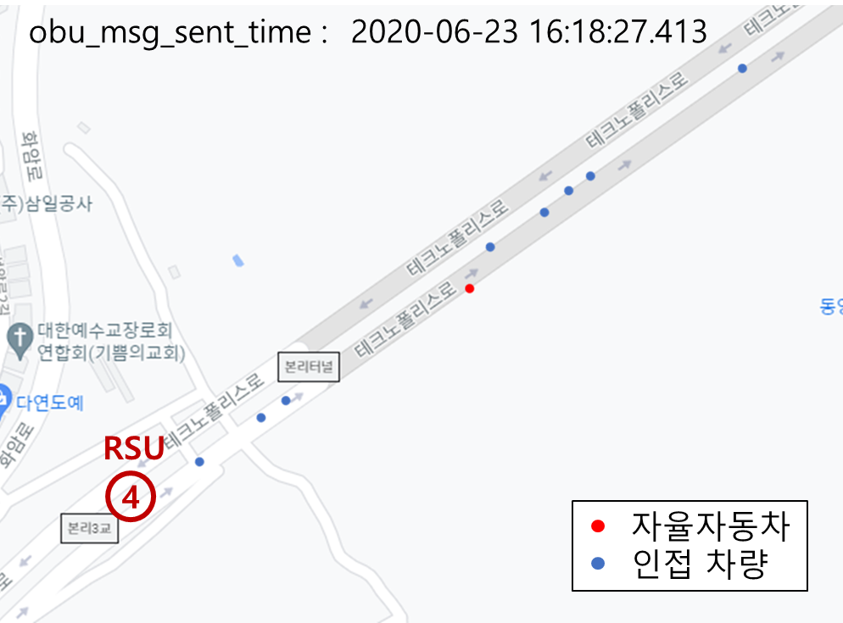
① Fallback 시나리오 마이닝 기법 개발
데이터 분석 기법에 기반한 fallback 시나리오 마이닝 기법 개발

Slide 8
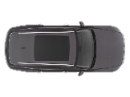
② 위험 상황에 대해 최적의 fallback 도출
자율주행 시 발생할 수 있는 위험 상황에 대해 최적의 fallback 도출
: Collision

Slide 9
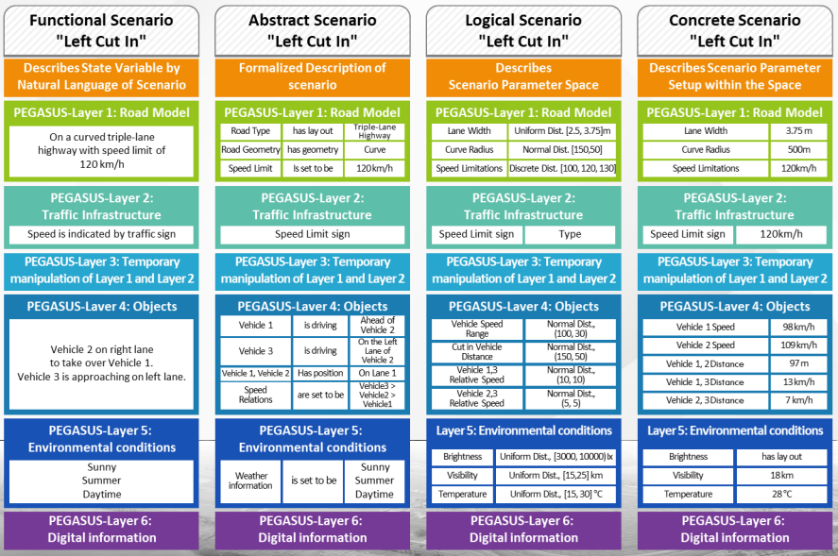
③ 사이버 복원력 fallback 시나리오 문서화
데이터 마이닝 기법으로 도출된 fallback 시나리오 문서화

Slide 10
연구 결과물
2차년도 결과물
학술대회 1건
기술문서 1건
Fallback 시나리오 3건

Slide 11
연구 일정
2차년도 연구 일정
2차년도
일련 번호 | 개발내용 | 추진 일정 |  |  |  |  |  |  |  |  |  |  |  |  |  |  |  |  |  |  |  |  |  |  |  | 책임자 (소속 기관)
 |  | 1 |  | 2 |  | 3 |  | 4 |  | 5 |  | 6 |  | 7 |  | 8 |  | 9 |  | 10 |  | 11 |  | 12
1 | Fallback 시나리오 마이닝 기법 개발 |  |  |  |  |  |  |  |  |  |  |  |  |  |  |  |  |  |  |  |  |  |  |  |  | 홍성수 (서울대학교)
2 | 위험 상황에 대해 최적의 fallback 도출
3 | 사이버 복원력 fallback 시나리오 문서화

Slide 12
Questions or Comments?
Splash
Notes:
이상으로 발표를 마치겠습니다. 질문 있으십니까?

